Slide 1

第六章 异步时序逻辑电路

Slide 2
第六章 异步时序逻辑电路
异步时序逻辑电路的特点与分类
脉冲异步时序逻辑电路
电平异步时序逻辑电路

Slide 3
组合逻
辑电路
数字逻
辑电路
同步时
序电路
时序逻
辑电路
脉冲异步
时序电路
异步时
序电路
电平异步
时序电路

Slide 4
6.1 异步时序电路特点与分类
异步时序逻辑电路中没有统一的时钟脉冲信号，电路状态的改变是外部输入信号变化直接作用的结果
各存储元件状态变化不一定同时发生，维持时间也不相同，并且可能出现非稳态
对输入信号的变化过程有一定约束

Slide 5
6.1 异步时序电路特点与分类
根据电路结构和输入信号形式的不同，异步时序逻辑电路可分为脉冲异步时序逻辑电路和电平异步时序逻辑电路两种类型
两类电路均有Mealy型和Moore型两种结构模型

Slide 6
6.2 脉冲异步时序逻辑电路
脉冲异步时序逻辑电路的结构模型
脉冲异步时序逻辑电路的分析
脉冲异步时序逻辑电路的设计

Slide 7

6.2.1 脉冲异步时序逻辑电路的结构模型

Slide 8
脉冲异步时序电路的约束条件
输入脉冲的宽度必须保证触发器的可靠翻转
输入脉冲的间隔，必须保证前一个脉冲引起的电路响应完全结束后，后一个脉冲才能到来
不允许在两个或两个以上输入端同时出现脉冲

Slide 9
6.2.2 脉冲异步逻辑电路的分析
写出输出函数和激励函数的表达式
列出电路的次态方程组或次态真值表
画出状态表和状态图
画出时序图，并说明电路的逻辑功能

Slide 10
异步电路与同步电路的区别
当存储元件采用时钟控制触发器时，对触发器的时钟控制端应作为激励函数处理。
仅当时钟端有脉冲作用时，才根据触发器的输入确定状态转移方向，否则，触发器状态不变
根据对输入的约束，分析时可以排除两个或两个以上输入端同时出现脉冲以及输入端无脉冲出现情况，从而使图、表简化

Slide 11
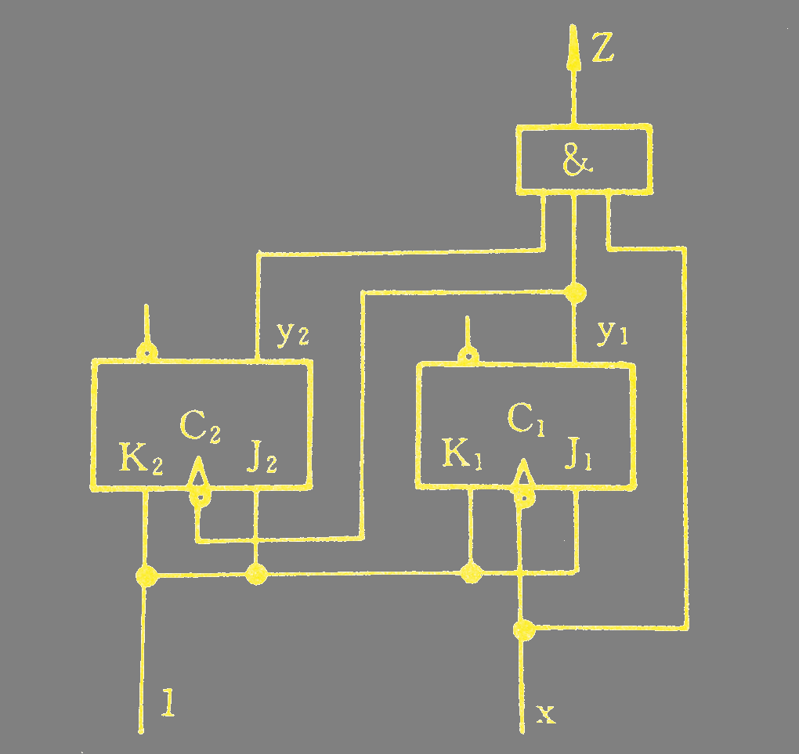
例6.1 分析下图所示的脉冲异步时序逻辑电路，指出电路功能。
解:该电路输出是输入和状态的函数，属于Mealy型脉冲异步时序电路

Slide 12
1、写出输出函数和激励函数表达式
Z = xy₂y₁
J₂ = K₂ =1 C₂ = y₁
J₁ = K₁ =1 C₁ = x

Slide 13
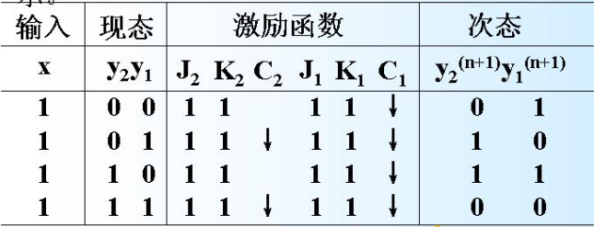
2、列出电路次态真值表
①输入端X有脉冲出现时，电路才可能发生变
化，故省略了X=0的情况

Slide 14
2、列出电路次态真值表
② Z = xy₂y₁ J₂ = K₂ =1 C₂ = y₁
J₁ = K₁ =1 C₁ = x

Slide 15

2、列出电路次态真值表
③J-K触发器的状态转移发生在时钟端脉冲
负跳变的瞬间，仅当时钟端有“↓” 出现时，
相应触发器状态才能发生变化
J K
Q^{(n+1)}
0 0
0 1
1 0
1 1
Q
0
1

Slide 16
3、作出状态表和状态图
根据次态真值表和输出函数表达式（Z = xy₂y₁），可作出该电路的状态表和状态图如下
0/0
0/0
现态
次态y₂^{n+1}y₁^{n+1} / 输出Z
1/0
00
01
y₂ y₁
x = 1
0 0 0 1 / 0
0 1 1 0 / 0
1 0 1 1 / 0
1 1 0 0 / 1
x/Z
1/1
1/0
11
10
0/0
1/0
0/0

Slide 17
4.画出时间图并说明电路逻辑功能
x
y₂
y₁
Z
由状态图和时间图可知，该电路是一个模4加1
计数器，当收到第四个输入脉冲时，电路产生
一个进位输出脉冲

Slide 18
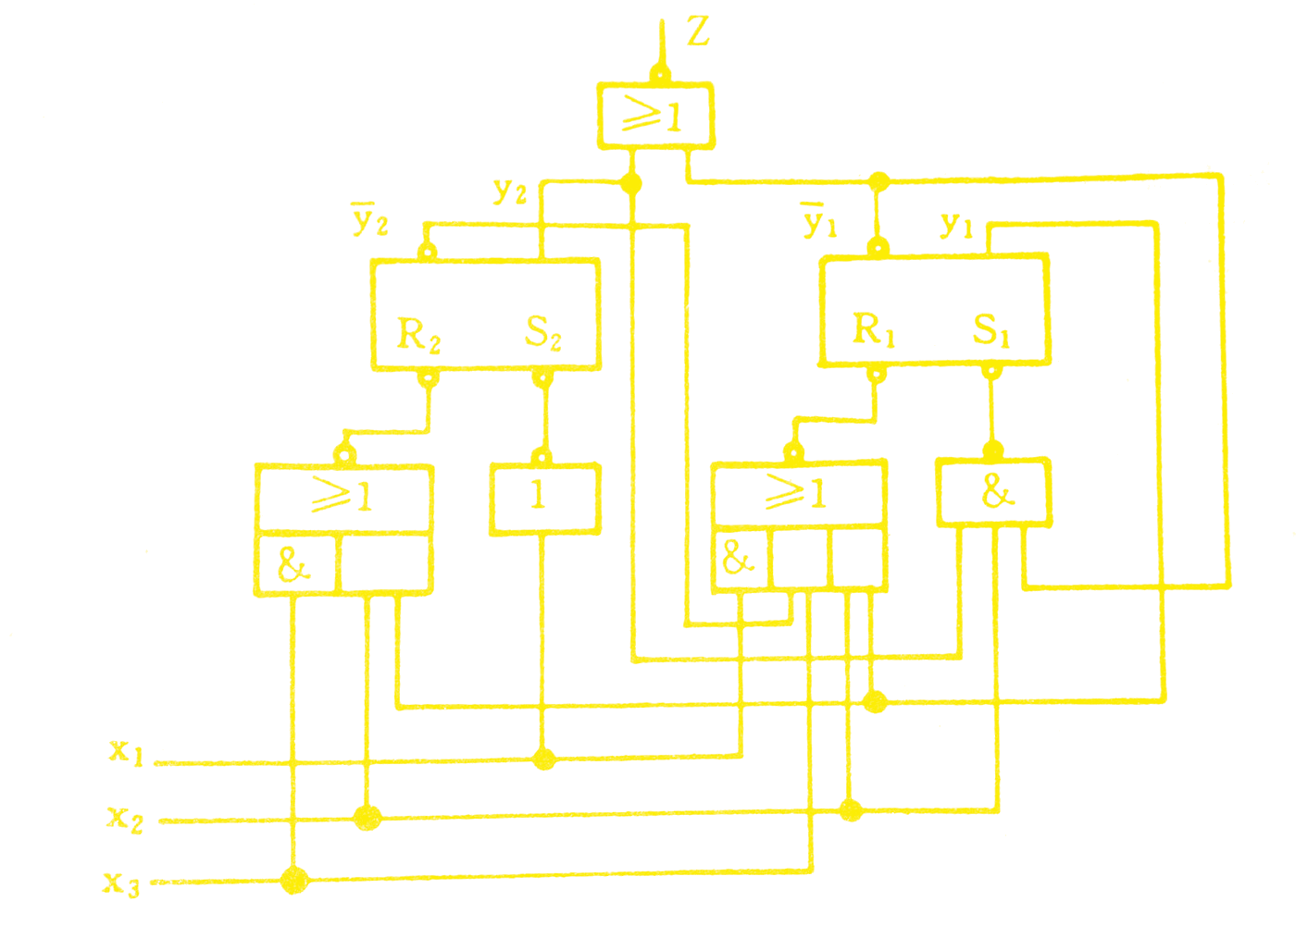
例6.2 分析如图所示的脉冲异步时序逻辑电路

Slide 19





1.写出输出函数和激励函数表达式

Slide 20
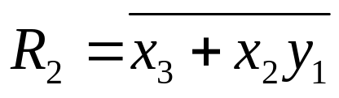
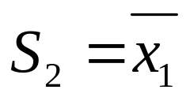
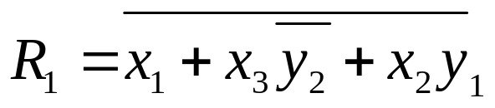
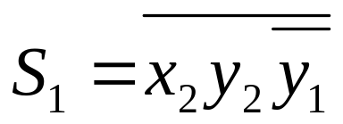
2.列出电路次态真值表
基本R-S触发器功能表
R S Q^{(n+1)} 功能说明
0 0 d 不定
0 1 0 置0
1 0 1 置1
1 1 Q 不变
输 入 现态 激 励 函 数 次 态
X1 x2 x3 y2 y1 R2 S2 R1 S1 y₂^{n+1} y₁^{n+1}
1 0 0 0 0 1 0 0 1 1 0
1 0 0 0 1 1 0 0 1 1 0
1 0 0 1 0 1 0 0 1 1 0
1 0 0 1 1 1 0 0 1 1 0
0 1 0 0 0 1 1 1 1 0 0
0 1 0 0 1 0 1 0 1 0 0
0 1 0 1 0 1 1 1 0 1 1
0 1 0 1 1 0 1 0 1 0 0
0 0 1 0 0 0 1 0 1 0 0
0 0 1 0 1 0 1 0 1 0 0
0 0 1 1 0 0 1 1 1 0 0
0 0 1 1 1 0 1 1 1 0 1

Slide 21
3.作出状态表和状态图
输 入 现态 激 励 函 数 次 态
X1 x2 x3 y2 y1 R2 S2 R1 S1 y₂^{n+1} y₁^{n+1}
表6.4 状态表
x2,x3
x1
x1
现 态 次态y₂^{n+1}y₁^{n+1} 输出
1 0 0 0 0 1 0 0 1 1 0
00/0
10/0
1 0 0 0 1 1 0 0 1 1 0
x3
y2 y1 x1 x2 x3 z
1 0 0 1 0 1 0 0 1 1 0
1 0 0 1 1 1 0 0 1 1 0
0 1 0 0 0 1 1 1 1 0 0
x2
0 0 10 00 00 0
x2,x3
x1
0 1 0 0 1 0 1 0 1 0 0
0 1 10 00 00 1
x1
x2
0 1 0 1 0 1 1 1 0 1 1
1 0 10 11 00 0
01/1
11/0
0 1 0 1 1 0 1 0 1 0 0
1 1 10 00 01 0
0 0 1 0 0 0 1 0 1 0 0
0 0 1 0 1 0 1 0 1 0 0
x3
0 0 1 1 0 0 1 1 1 0 0
0 0 1 1 1 0 1 1 1 0 1

Slide 22
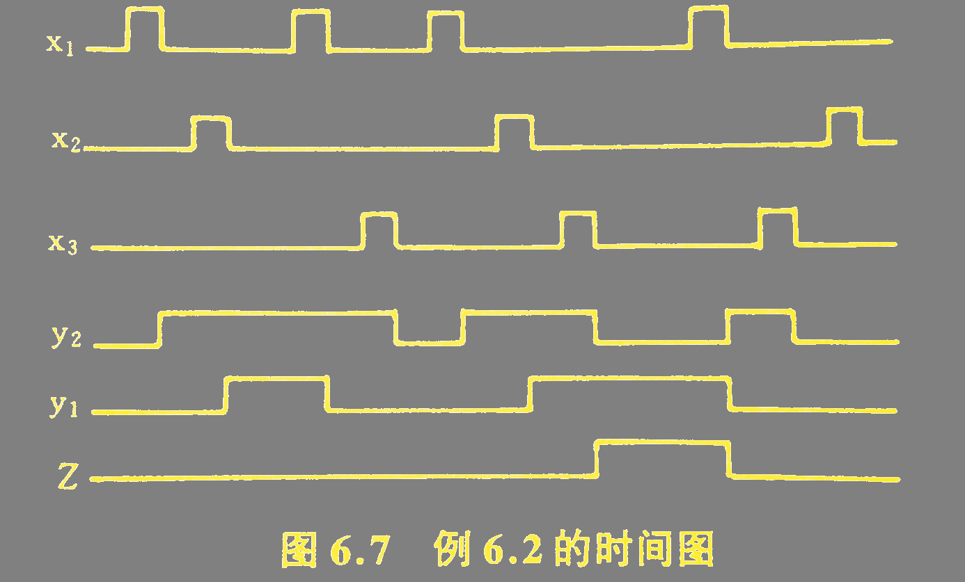
4.画出时间图交说明功能
功能：“x1→x2→x3”序列检测器

Slide 23
6.2.3脉冲异步逻辑电路的设计
设计过程与同步时序电路相同，但主要应注意两个问题：
T1：不允许两个或两个以上输入端同时为1。①当有多个输入信号时，只需考虑多个输入信号中仅一个为1的情况；②在确定激励函数和输出函数时，可将两个或两个以上输入同时为1的情况作为无关条件处理。

Slide 24
6.2.3脉冲异步逻辑电路的设计
T2：当存储电路采用带时钟控制端的触发器时，触发器的时钟端应作为激励函数处理。设计时通过对触发器的时钟端和输入端综合处理，有利于函数简化。

Slide 25
四种时钟触发器的激励表
表6.6 JK触发器激励表
表6.5 D触发器激励表
Q Q^{n+1} CP D
Q Q^{n+1} CP J K
d 0
d 0 d
0 0
0 0
0 d
0 d d
0 1 1 1
0 1 1 1 d
1 0 1 0
1 0 1 d 1
d 1
d d 0
1 1
1 1
0 d
0 d d

Slide 26
四种时钟触发器的激励表
表6.6RS触发器激励表
表6.7 T触发器激励表
Q Q^{n+1} CP T
Q Q^{n+1} CP R S
d 0
d d 0
0 0
0 0
0 d
0 d d
0 1 1 1
0 1 1 0 1
1 0 1 1
1 0 1 1 0
d 0
d 0 d
1 1
1 1
0 d
0 d d

Slide 27
激励表特点
表6.5 D触发器激励表
Q Q^{n+1} CP D
d 0
0 0
0 d
要求触发器状态保
持不变时，有两种
不同的处理方法：
1、令CP为d,输入端取相应的值。
2、令CP为0，输入端取任意值。
0 1 1 1
1 0 1 0
d 1
1 1
0 d

Slide 28
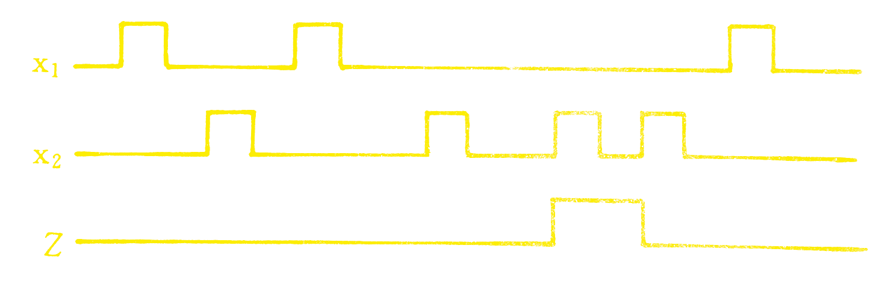
例6.3 用D触发器作为存储元件，设计一个“x₁-x₂-x₂”序列检测器。输入/输出时间图如下所示。

Slide 29
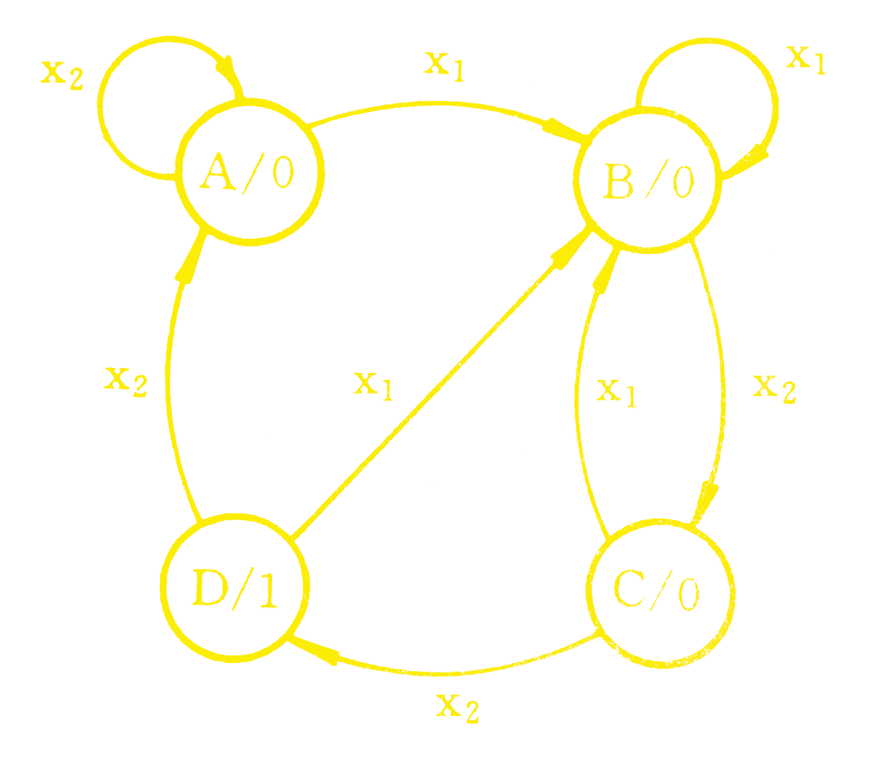
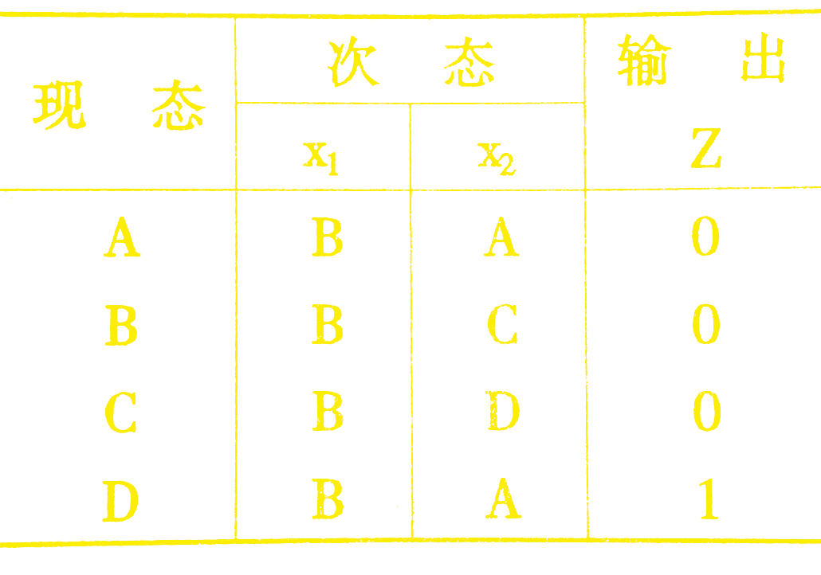
解：①作出原始状态图和状态表

Slide 30
②状态化简
用隐含表作状态化简，各状态均不
等效已为最简。

Slide 31
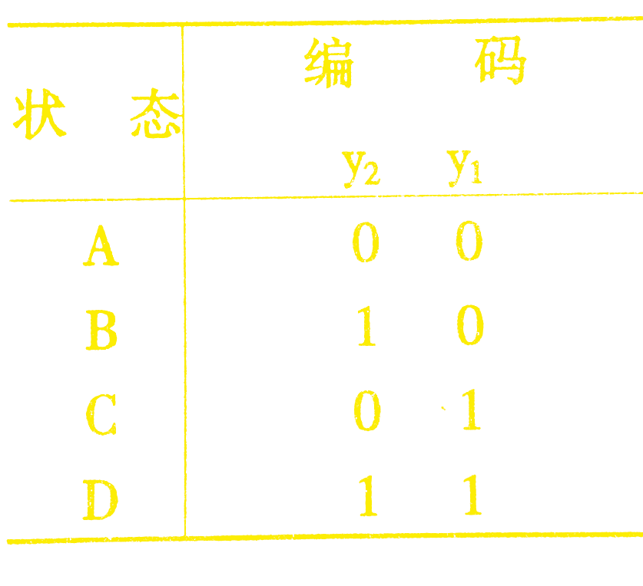
③状态编码
表6.11 二进制状态表
现 态 次态y₂^{n+1}y₁^{n+1} 输出
y2 y1 x1=1 x2=1 z
0 0 1 0 0 0 0
0 1 1 0 1 1 0
1 0 1 0 0 1 0
1 1 1 0 0 0 1

Slide 32
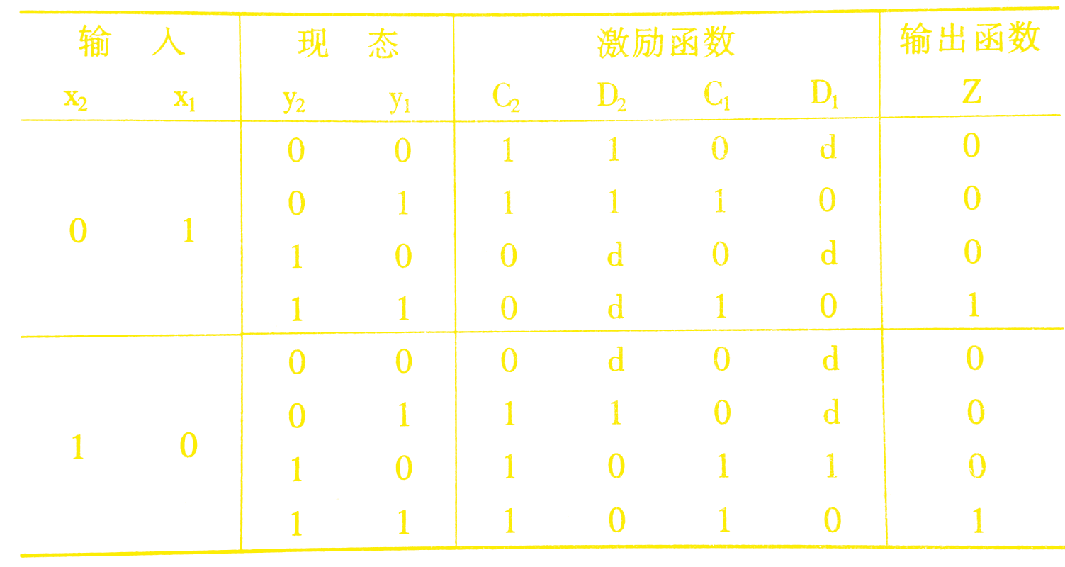
④确定输出函数和激励函数
表6.11 二进制状态表
现 态 次态y₂^{n+1}y₁^{n+1} 输出
y2 y1 x1=1 x2=1 z
0 0 1 0 0 0 0
0 1 1 0 1 1 0
1 0 1 0 0 1 0
1 1 1 0 0 0 1
现态与次态相同，CP=0，D取任意值；
现态与次态不同，CP=1，D与次态相同。

Slide 33
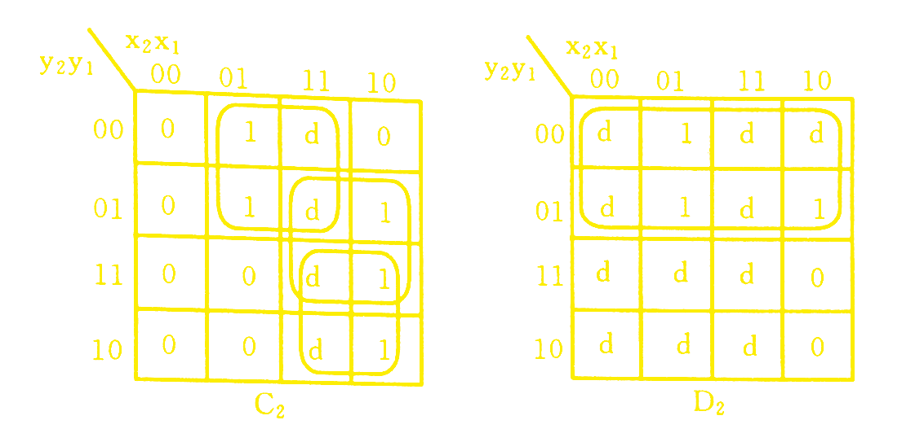
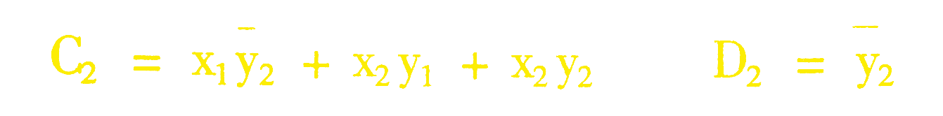
化简后的激励函数

Slide 34
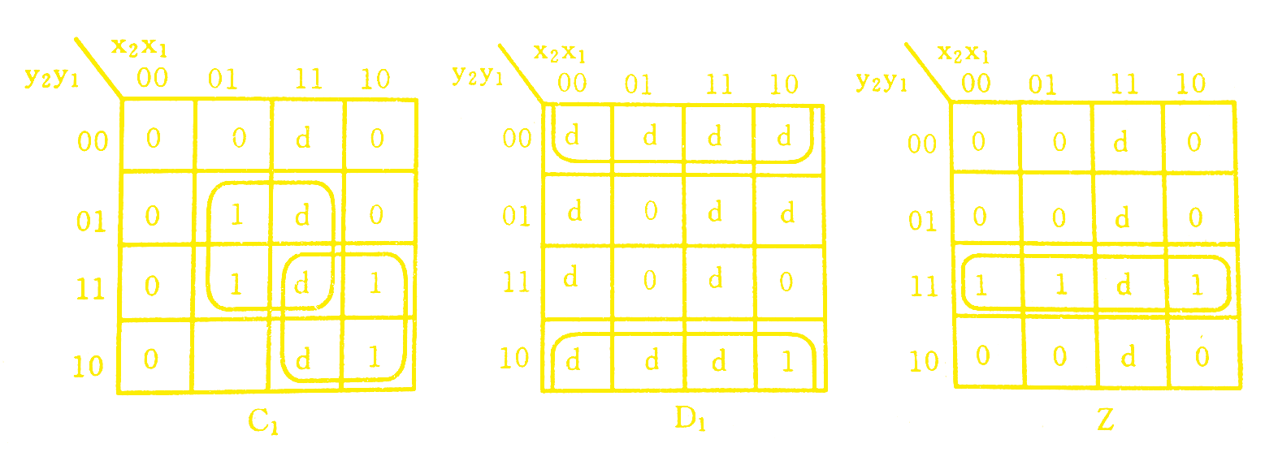
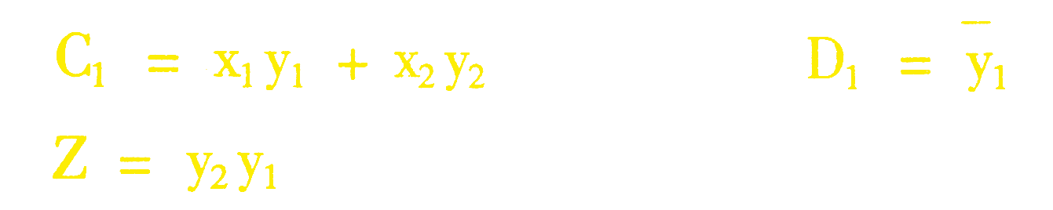
化简后的激励函数和输出函数

Slide 35
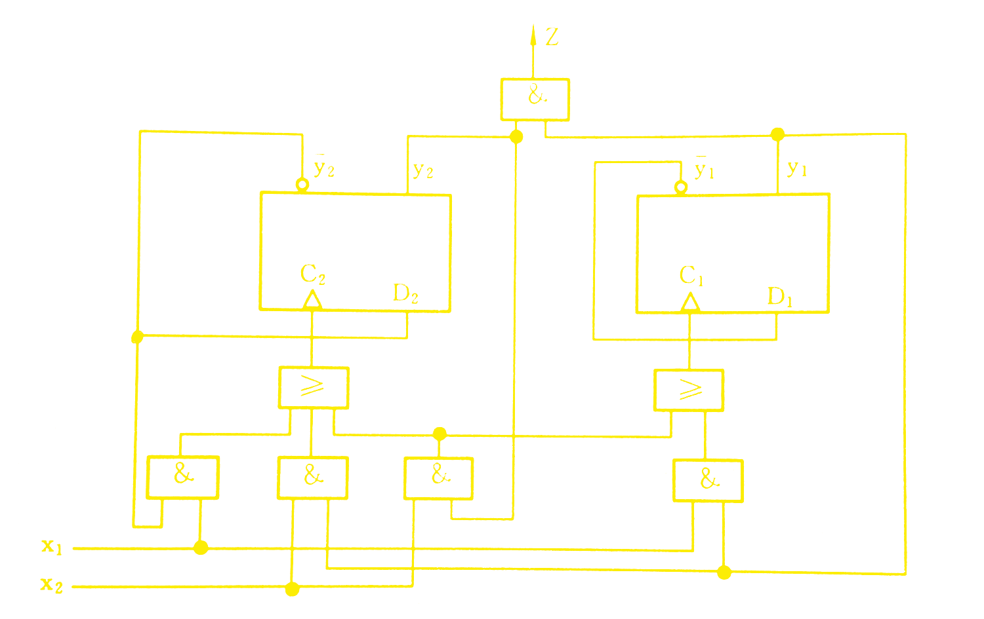
⑤画出逻辑电路图

Slide 36
例6.4用T触发器设计一个异步模8加1计数器。
解：①作出状态图和状态表：
000
1/0
001
1/0
010
1/0
011
X/Z
1/1
1/0
111
1/0
110
1/0
101
1/0
100

Slide 37
①作出状态图和状态表
表6.13 二进制状态表
现 态 次态y₃^{n+1}y₂^{n+1}y₁^{n+1}/输出z
y3 y2 y1 x=1
0 0 0 0 0 1 / 0
0 0 1 0 1 0 / 0
0 1 0 0 1 1 / 0
0 1 1 1 0 0 / 0
1 0 0 1 0 1 / 0
1 0 1 1 1 0 / 0
1 1 0 1 1 1 / 0
1 1 1 0 0 0 / 1

Slide 38
②确定激励函数和输出函数
输入脉冲
现 态
次 态
激励函数
输 出
x
y₃ y₂ y₁
y₃^{(n+1)}y₂^{(n+1)} y₁^{(n+1)}
C₃ T₃ C₂ T₂ C₁ T₁
Z
1
1
1
1
1
1
1
1
0 0 0
0 0 1
0 1 0
0 1 1
1 0 0
1 0 1
1 1 0
1 1 1
0 0 1
0 1 0
0 1 1
1 0 0
1 0 1
1 1 0
1 1 1
0 0 0
0 d 0 d 1 1 0
0 d 1 1 1 1 0
0 d 0 d 1 1 0
1 1 1 1 1 1 0
0 d 0 d 1 1 0
0 d 1 1 1 1 0
0 d 0 d 1 1 0
1 1 1 1 1 1 1
假定状态不变时，令相应触发器的时钟端为0，
输入端T任意；而状态需要改变时，令相应触
发器的时钟端为1(有脉冲出现)，T端为1。

Slide 39
根据激励函数和输出函数真值表，并考虑到x为0时(无脉冲输入, 电路状态不变) ，可令各触发器时钟端为0，输入端T随意。
可得简化后的激励函数和输出函数：
C₃ = xy₂y₁ T₃ = 1
C₂ = xy₁ T₂ = 1
C₁ = x T₁ = 1
Z = xy₃y₂y₁

Slide 40
③画出逻辑电路图
Z
&
y3
y2
y1
(3)
(2)
(1)
CI
IT
CI
IT
CI
IT
“1”
&
&
x

Slide 41
☆确定激励函数的另一种解法
输入脉冲
现 态
次 态
x
y₃ y₂ y₁
y₃^{(n+1)}y₂^{(n+1)} y₁^{(n+1)}
1
1
1
1
1
1
1
1
0 0 0
0 0 1
0 1 0
0 1 1
1 0 0
1 0 1
1 1 0
1 1 1
0 0 1
0 1 0
0 1 1
1 0 0
1 0 1
1 1 0
1 1 1
0 0 0
最低位每来一个输入脉冲，触发器产生一次翻转。
因此可令C₁=x,T₁=1.

Slide 42
输入脉冲
现 态
次 态
x
y₃ y₂ y₁
y₃^{(n+1)}y₂^{(n+1)} y₁^{(n+1)}
1
1
1
1
1
1
1
1
0 0 0
0 0 1
0 1 0
0 1 1
1 0 0
1 0 1
1 1 0
1 1 1
0 0 1
0 1 0
0 1 1
1 0 0
1 0 1
1 1 0
1 1 1
0 0 0
中间位状态的改变发生在最低位由1变为0时，且
T触发器是下降沿触发。因此可令C₂=y₁,T₂=1.

Slide 43
输入脉冲
现 态
次 态
x
y₃ y₂ y₁
y₃^{(n+1)}y₂^{(n+1)} y₁^{(n+1)}
1
1
1
1
1
1
1
1
0 0 0
0 0 1
0 1 0
0 1 1
1 0 0
1 0 1
1 1 0
1 1 1
0 0 1
0 1 0
0 1 1
1 0 0
1 0 1
1 1 0
1 1 1
0 0 0
最高位状态的改变发生在中间位由1变为0时，且
T触发器是下降沿触发。因此可令C₃=y₂,T₃=1.

Slide 44
☆画出逻辑电路图
C₁=x,T₁=1,
C₂=y₁,T₂=1,
C₃=y₂,T₃=1
Z = xy₃y₂y₁
Z
&
y3
y2
y1
(3)
(2)
(1)
CI
IT
CI
IT
CI
IT
“1”
x

Slide 45
6.3电平异步时序逻辑电路
电平异步时序电路的结构模型与描述方法
电平异步时序逻辑电路的分析
电平异步时序逻辑电路的竞争
电平异步时序逻辑电路的设计*

Slide 46
6.3.1电平异步时序逻辑电路的
结构模型与描述方法
前面所述同步时序电路和脉冲异步时序电路有两个共同的特点：
电路状态的转换是在脉冲作用下实现的；
电路对过去输入信号的记忆由触发器的状态体现。

Slide 47
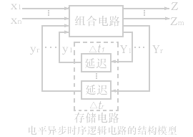
1、结构模型
组合电路
延迟
延迟
存储电路

Slide 48
2、电路特点
电路输出和状态的改变是由输入信号电位的变化直接引起的，工作速度较高；
电路的二次状态和激励状态仅仅相差一个时间延迟。二次状态y是激励状态Y经过延迟Δt后的“重现”。
输入信号的一次变化可能引起二次状态的多次变化。
电路在状态转换过程中存在稳定状态和非稳定状态。

Slide 49
3、输入信号的约束
不允许两个或两个以上输入信号同时发生变化
输入信号变化引起的电路响应必须完全结束后,才允许输入信号再次变化。换句话说，必须使电路进入稳定状态后，才允许输入信号发生变化。

Slide 50
4、描述方法
逻辑方程、流程表和总态图
(1)用逻辑方程描述 :
Z_{i} = f_{i}(x₁,…,x_{n},y₁,…,y_{r}) i=1,…,m
Y_{j} = g_{j}(x₁,…,x_{n},y₁,…,y_{r}) j=1,…,r
y_{j}(t+△t_{j}) = Y_{j}(t)

Slide 51
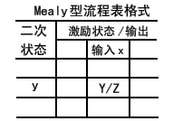
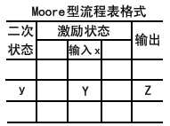
（2） 流程表
反映电路输出信号、激励状态与电路输入信号、二次状态之间关系的表格

Slide 52
构造流程表应注意两点
将表中与二次状态相同的激励状态加上圆圈，以表示电路处于稳态，否则处于非稳态。
将一位输入的各种取值按代码相邻的关系排列(与卡诺图相同)，以表示输入信号只能在相邻位置上发生变化。

Slide 53



简单的电平异步时序电路
&
&
&
∆t
&
S
R
S
R

Slide 54
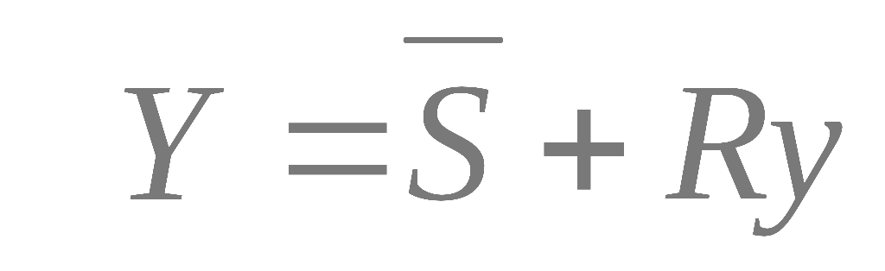
用与非门构成的基本R-S触发器是一个最简单的电平异步时序逻辑电路。该电路的状态即输出，属于Moore型电平异步时序逻辑电路的特例。其激励方程为和流程表如下：
表6.17 R-S触发器的流程表
二次状态 激 励 状 态 Y
输出
y RS=00 RS=01 RS=11 RS=10
0 d 0 0 1 0
1 d 0 1 1 1

Slide 55
（3）总态图
电平异步时序逻辑电路在输入信号作用下存在稳态和非稳态，而且在同一输入信号作用下，可能有一个稳态也可能有多个稳态。
总态：电路输入和二次状态的组合，记作(x,y)。在流程表中，代表某种输入取值的一列和代表某个二次状态的一行的交叉点对应一个总态。

Slide 56
总态移动规律
当输入信号作相邻变化不引起电路状态变化时，表内总态只作水平方向的移动；
当输入信号作相邻变化引起电路状态改变时，总态先作水平移动，进入非稳定总态，然后再作垂直方向的移动，直至进入稳定总态为止。

Slide 57
（3）总态图
总态图：反映稳定总态之间转移关系及相应输出的一种有向图。
电平异步时序逻辑电路的逻辑功能，是由该电路在输入作用下各稳定总态之间的转移关系以及各时刻的输出来体现的。总态图能够清晰地描述一个电路的逻辑功能

Slide 58
R-S触发器的流程表与总态图
表6.17 R-S触发器的流程表
二次状态 激 励 状 态 Y
输出
y RS=00 RS=01 RS=11 RS=10
0 d 0 0 1 0
1 d 0 1 1 1
(01,0)/0
(11,0)/0
总态图
(11,1)/1
(10,0)/1

Slide 59
6.3.2 电平异步时序电路分析
一般步骤：
根据逻辑电路图写出输出函数和激励函数的表达式
作出流程表
作出总态图或时间图
说明电路的逻辑功能

Slide 60
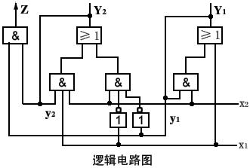
例6.5 分析如下图所示电平异步时序逻辑电路

Slide 61
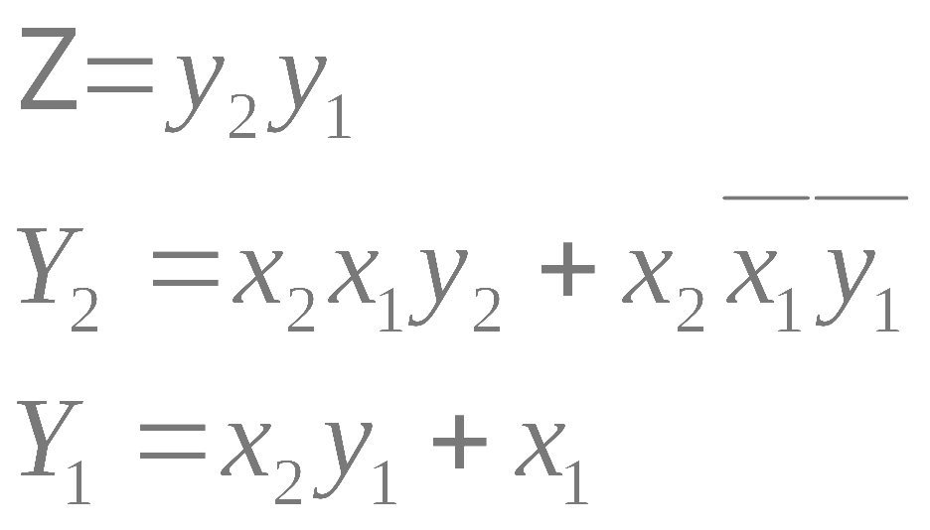
①写出输出函数和激励函数

Slide 62
②作出流程表
根据激励函数和输出函数作出流程表
表6.18 例6.5的流程表
二次状态 激 励 状 态 Y2Y1
输出Z
y2 y1 x2x1=00 x2x1=01 x2x1=11 x2x1=10
0 0 00 01 01 10 0
0 1 00 01 01 01 0
1 1 00 01 11 01 1
1 0 00 01 11 10 0

Slide 63
③作出总态图
二次状态 激 励 状 态 Y2Y1
输出Z
y2 y1 x2x1=00 x2x1=01 x2x1=11 x2x1=10
0 0 00 01 01 10 0
0 1 00 01 01 01 0
1 1 00 01 11 01 1
1 0 00 01 11 10 0
(01,01)/0
(11,01)/0
总态图
(00,00)/0
(10,01)/0
(10,10)/0
(11,11)/1

Slide 64
④说明电路的功能
由总态图可知，当电路收到序列“00→10→11”
时产生一个高电平输出信号。因此，该电路是一个序列检测器。

Slide 65
6.3.3电平异步时序电路的竞争
当电路中存在多条反馈回路，而各回路之间的延时又互不相同时，则可能由于输入信号的变化在反馈回路之间引起竞争。
竞争是指当输入信号变化引起电路中两个或两个以上状态变量发生变化时，由于各反馈回路延迟时间的不同，使状态的变化有先有后而导致不同状态响应过程的现象。

Slide 66
竞争的两种类型
非临界竞争：若竞争的结果最终能到达预定的稳态，则称为非临界竞争。
临界竞争：若竞争的结果可能使电路到达不同的稳态，即状态转移不可预测，则称为临界竞争。

Slide 67
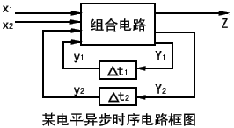
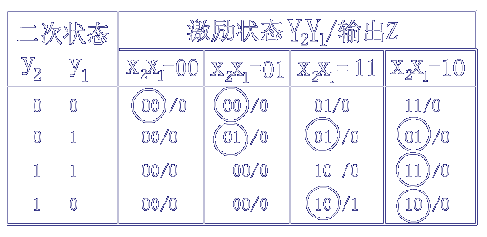
表6.19 流程表

Slide 68
分析
从表可以看出，当电路处于稳定总态(00,00),输入x₂x₁由00→10时，引起激励状态Y₂Y₁从00→11；当电路处于稳定总态(10，11)、输入x₂x₁由10→00时，激励状态Y₂Y₁从11→00。即两个状态变量均发生变化，所以，当电路中两条反馈回路的延迟时间Δt₁和Δt₂不相等时，电路中将产生竞争。

Slide 69
(1)当电路处于稳定总态(00，00)、
输入x2x1由00→10时：
结论：本次竞争为临界竞争！

Slide 70
分析：
①Δt₂=Δt₁：
到达预定的稳定总态(10，11)。
②Δt₂<Δt₁：
到达了一个非期望的稳定总态(10，10)
③Δt₂>Δt₁：
到达了一个非期望的稳定总态(10，01)。
结论：本次竞争为临界竞争！

Slide 71
(2)当电路处于稳定总态(10，11)、
输入x2x1由10→00时：
结论：本次竞争为非临界竞争！

Slide 72
分析：
①Δt₂=Δt₁：
到达预定的稳定总态(00，00)
②Δt₂<Δt₁：
到达预定的稳定总态(00，00)
③Δt₂>Δt₁：
到达预定的稳定总态(00，00)
结论：本次竞争为非临界竞争！

Slide 73
用流程表检查竞争的一般法则
若输入信号变化所到达的列只有一个稳态，则该竞争属于非临界竞争；若输入信号变化所到达的列有两个或两个以上稳态，则该竞争属于临界竞争。
非临界竞争的存在不会影响电路的正确工作，但临界竞争的存在却将导致电路状态转换的不可预测。电路设计时必须避免临界竞争！

Slide 74


第六章 结束，谢谢！
作业：
3、5、9
The End

